Slide 1

La relación laboral
1
Las relaciones laborales
Las fuentes del Derecho del Trabajo
Principios de aplicación del Derecho Laboral
Derechos y deberes
En Resumen
Índice del libro
Notes:
Banda Superior
Número de unidad en el color principal de la familia, cuerpo 48, centrado
En franja gris, nombre de la unidad, calibri cuerpo 24, negrita
Imagen del inicio de unidad (3 bloques de imagen)
Cuadro de texto con epígrafes primer nivel, calibri 16, negrita

Slide 2

1
La relación laboral
1. Las relaciones laborales
Características de la relación laboral
El trabajador firma un contrato libremente. A este respecto hay que destacar que los trabajos forzosos están prohibidos por la Constitución.
Voluntaria
Los frutos directos del trabajo, no son propiedad del trabajador, sino que pertenecen, desde el instante en que se producen, a una persona distinta a la que ejecuta el trabajo, al empresario.
Por cuenta ajena
El trabajador presta unos servicios, es decir, trabaja a cambio de una compensación económica, el salario, que recibe independientemente de la buena marcha de la empresa.
Remunerada
Personalísima
El trabajo debe ser realizado personalmente por el trabajador, no por otra persona en su nombre.
El empresario es quien organiza y dirige la actividad laboral y a cuyas órdenes está sometido el trabajador. Si este desobedeciera, el empleador tiene poder para sancionarle.
Dependiente
Notes:
Banda Superior
Número de unidad en el color principal de la familia, cuerpo 48, centrado
En franja gris
nombre de la unidad, calibri cuerpo 24, negrita
epígrafes primer de nivel , calibri cuerpo 20, negrita
Imagen izquierda del inicio de unidad (2 bloques de imagen)
Cuadro de texto:
Nivel 1 - calibri 20
Nivel 2 - calibri 18
Nivel 3 - calibri 16
Nivel 4 - calibri 14
Otros elementos
Cajas, Organigramas…
Primer Nivel
Cajas de texto color principal, texto calado por blanco
Segundo nivel
Cajas de texto fondo blanco, línea color principal texto en negro

Slide 3
1
La relación laboral
1. Las relaciones laborales
Características de la relación laboral
Es la existente entre
Trabajador
Empresario
Se compromete personal y voluntariamente, a prestar sus servicios profesionales al empresario
Dirige el trabajo, se apropia de sus resultados y, a cambio, abona un salario al trabajador
Notes:
Banda Superior
Número de unidad en el color principal de la familia, cuerpo 48, centrado
En franja gris
nombre de la unidad, calibri cuerpo 24, negrita
epígrafes primer de nivel , calibri cuerpo 20, negrita
Imagen izquierda del inicio de unidad (2 bloques de imagen)
Cuadro de texto:
Nivel 1 - calibri 20
Nivel 2 - calibri 18
Nivel 3 - calibri 16
Nivel 4 - calibri 14
Otros elementos
Cajas, Organigramas…
Primer Nivel
Cajas de texto color principal, texto calado por blanco
Segundo nivel
Cajas de texto fondo blanco, línea color principal texto en negro

Slide 4
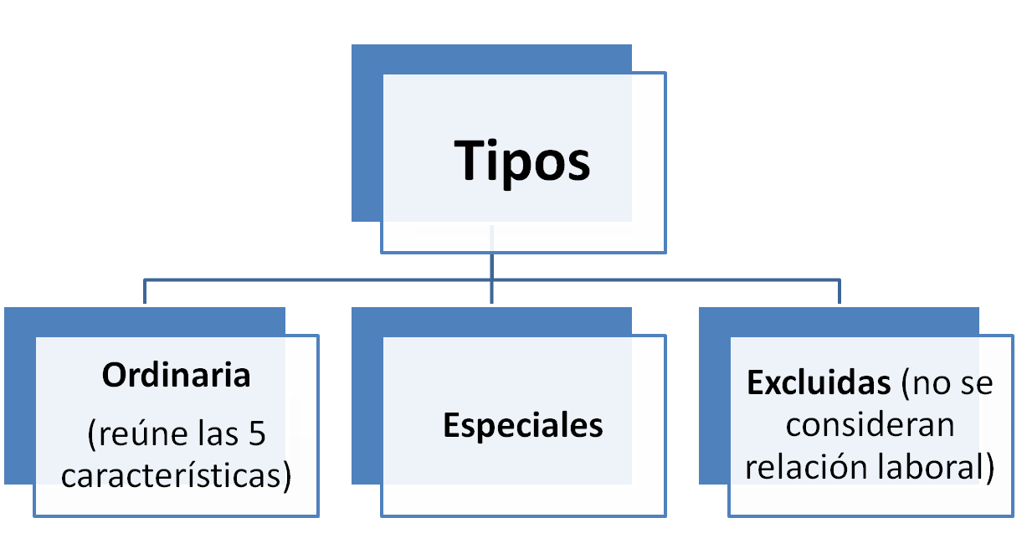
1
La relación laboral
1. Las relaciones laborales
Tipos de relación laboral
Notes:
Banda Superior
Número de unidad en el color principal de la familia, cuerpo 48, centrado
En franja gris
nombre de la unidad, calibri cuerpo 24, negrita
epígrafes primer de nivel , calibri cuerpo 20, negrita
Imagen izquierda del inicio de unidad (2 bloques de imagen)
Cuadro de texto:
Nivel 1 - calibri 20
Nivel 2 - calibri 18
Nivel 3 - calibri 16
Nivel 4 - calibri 14
Otros elementos
Cajas, Organigramas…
Primer Nivel
Cajas de texto color principal, texto calado por blanco
Segundo nivel
Cajas de texto fondo blanco, línea color principal texto en negro

Slide 5
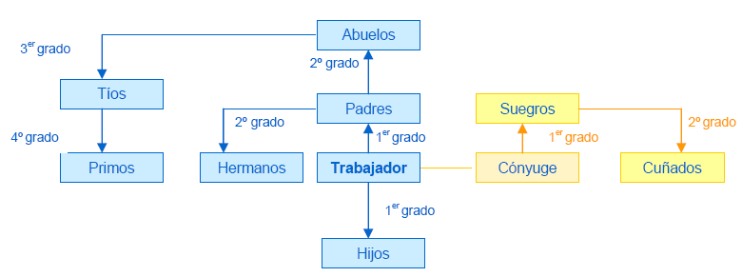
1
La relación laboral
1. Las relaciones laborales
LOS PARENTESCOS
■ Pariente consanguíneo: es aquel que está ligado a la familia por vínculos de sangre.
■ Parientes afines: está ligado a la familia por vínculos matrimoniales; son los llamados parientes políticos (suegros, nuera, yerno, etc.).
Notes:
Banda Superior
Número de unidad en el color principal de la familia, cuerpo 48, centrado
En franja gris
nombre de la unidad, calibri cuerpo 24, negrita
epígrafes primer de nivel , calibri cuerpo 20, negrita
Imagen izquierda del inicio de unidad (2 bloques de imagen)
Cuadro de texto:
Nivel 1 - calibri 20
Nivel 2 - calibri 18
Nivel 3 - calibri 16
Nivel 4 - calibri 14
Otros elementos
Cajas, Organigramas…
Primer Nivel
Cajas de texto color principal, texto calado por blanco
Segundo nivel
Cajas de texto fondo blanco, línea color principal texto en negro

Slide 6
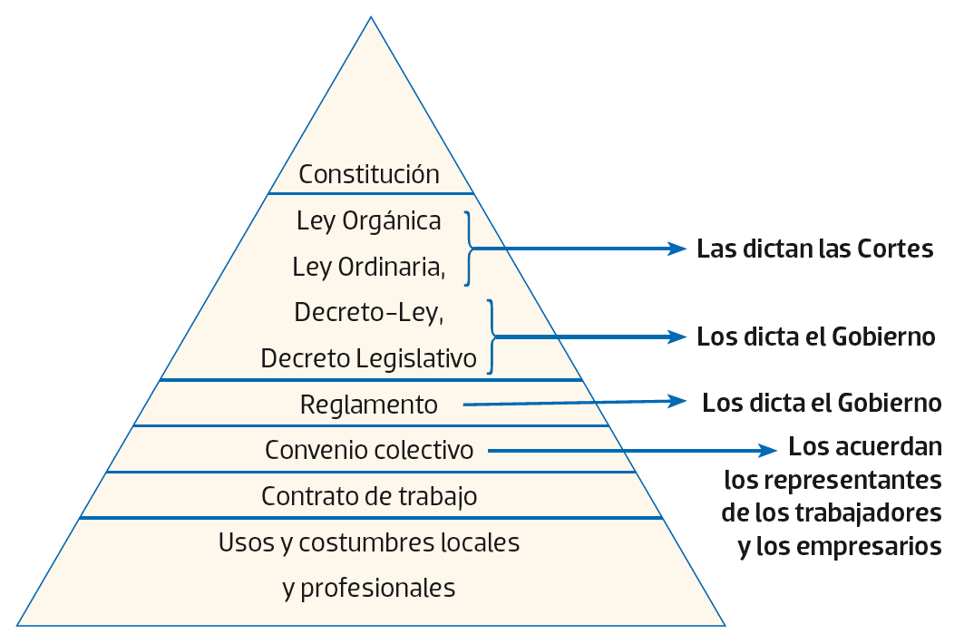
1
La relación laboral
2. Las fuentes del Derecho de Trabajo
ET
Notes:
Banda Superior
Número de unidad en el color principal de la familia, cuerpo 48, centrado
En franja gris
nombre de la unidad, calibri cuerpo 24, negrita
epígrafes primer de nivel , calibri cuerpo 20, negrita
Imagen izquierda del inicio de unidad (2 bloques de imagen)
Cuadro de texto:
Nivel 1 - calibri 20
Nivel 2 - calibri 18
Nivel 3 - calibri 16
Nivel 4 - calibri 14
Otros elementos
Cajas, Organigramas…
Primer Nivel
Cajas de texto color principal, texto calado por blanco
Segundo nivel
Cajas de texto fondo blanco, línea color principal texto en negro

Slide 7
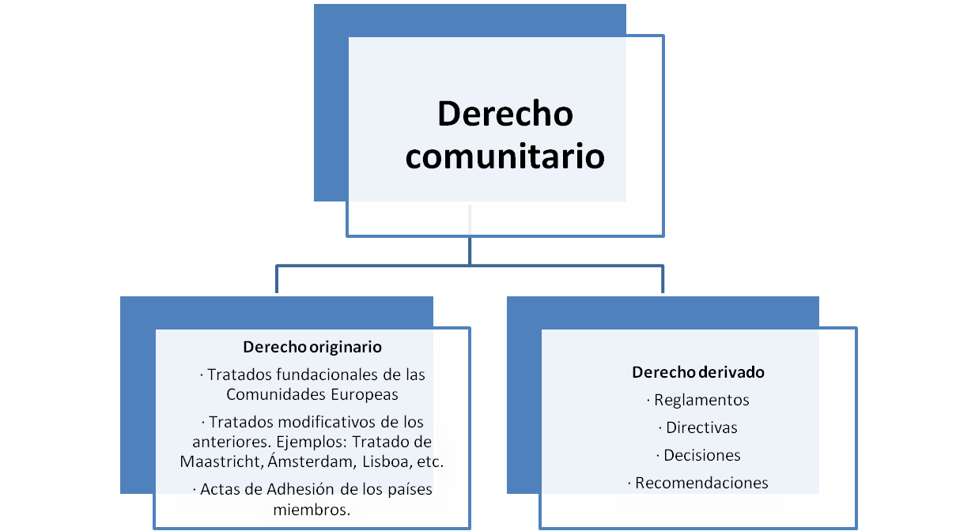
1
La relación laboral
2. Las fuentes del Derecho de Trabajo
Fuentes internacionales del Derecho Laboral
Notes:
Banda Superior
Número de unidad en el color principal de la familia, cuerpo 48, centrado
En franja gris
nombre de la unidad, calibri cuerpo 24, negrita
epígrafes primer de nivel , calibri cuerpo 20, negrita
Imagen izquierda del inicio de unidad (2 bloques de imagen)
Cuadro de texto:
Nivel 1 - calibri 20
Nivel 2 - calibri 18
Nivel 3 - calibri 16
Nivel 4 - calibri 14
Otros elementos
Cajas, Organigramas…
Primer Nivel
Cajas de texto color principal, texto calado por blanco
Segundo nivel
Cajas de texto fondo blanco, línea color principal texto en negro

Slide 8
1
La relación laboral
2. Las fuentes del Derecho de Trabajo
LA LIBRE CIRCULACIÓN DE TRABAJADORES EN LA U. E.
La libre circulación de trabajadores asalariados: Todo ciudadano de la U. E. puede buscar libremente un trabajo por cuenta ajena, por todo el territorio de la U. E. y recibir un trato igualitario en materia laboral, sindical, social y en el acceso al empleo.
El derecho de libre establecimiento: Es el derecho a instalarse permanentemente en otro país de la U. E. para ofrecer allí sus productos o servicios en las mismas condiciones que ese país impone a sus nacionales. Esto incluye la gestión y la constitución de empresas y sociedades.
Derecho a la libre prestación de servicios: Comprende la prestación de servicios sin instalación permanente en otros países, con o sin desplazamiento de un estado a otro, a cambio de una remuneración. Si bien, al menos, sí debe haber establecimiento en un Estado Miembro.
Límites a la libre circulación de trabajadores: Los empleos en la administración pública están abiertos a todos los ciudadanos europeos, salvo aquellos puestos que impliquen el ejercicio del poder público y de la soberanía nacional, como en la policía o el ejército. La reserva de orden público: permite ciertas limitaciones al principio de libre circulación «por razones de orden público, seguridad y salud pública».
Notes:
Banda Superior
Número de unidad en el color principal de la familia, cuerpo 48, centrado
En franja gris
nombre de la unidad, calibri cuerpo 24, negrita
epígrafes primer de nivel , calibri cuerpo 20, negrita
Imagen izquierda del inicio de unidad (2 bloques de imagen)
Cuadro de texto:
Nivel 1 - calibri 20
Nivel 2 - calibri 18
Nivel 3 - calibri 16
Nivel 4 - calibri 14
Otros elementos
Cajas, Organigramas…
Primer Nivel
Cajas de texto color principal, texto calado por blanco
Segundo nivel
Cajas de texto fondo blanco, línea color principal texto en negro

Slide 9
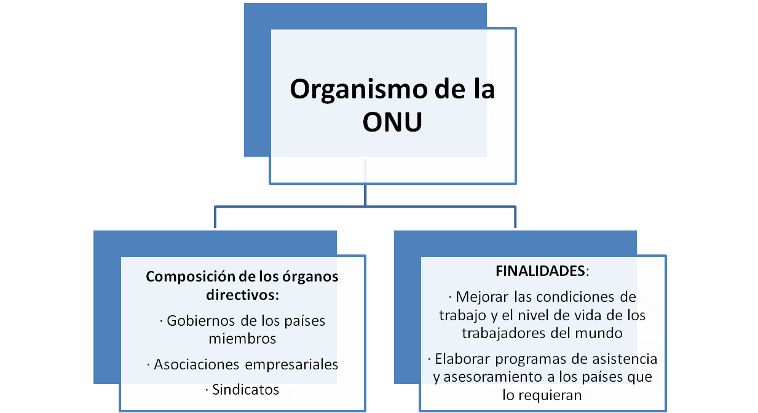
1
La relación laboral
2. Las fuentes del Derecho de Trabajo
Tratados internacionales
Los tratados internacionales firmados por el Gobierno español y ratificados por el Congreso forman parte del derecho español.
Notes:
Banda Superior
Número de unidad en el color principal de la familia, cuerpo 48, centrado
En franja gris
nombre de la unidad, calibri cuerpo 24, negrita
epígrafes primer de nivel , calibri cuerpo 20, negrita
Imagen izquierda del inicio de unidad (2 bloques de imagen)
Cuadro de texto:
Nivel 1 - calibri 20
Nivel 2 - calibri 18
Nivel 3 - calibri 16
Nivel 4 - calibri 14
Otros elementos
Cajas, Organigramas…
Primer Nivel
Cajas de texto color principal, texto calado por blanco
Segundo nivel
Cajas de texto fondo blanco, línea color principal texto en negro

Slide 10
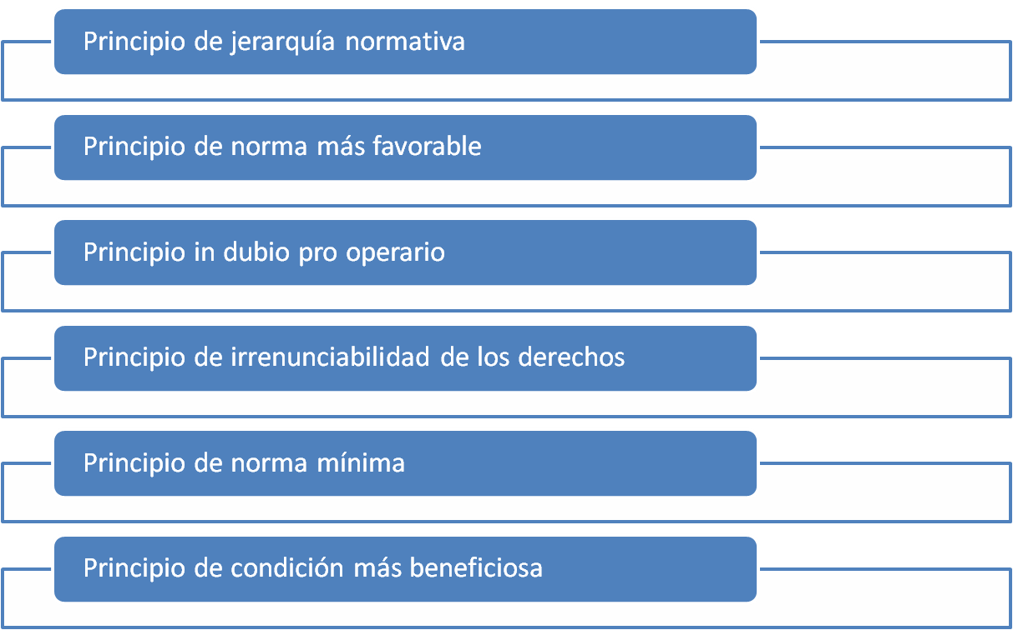
1
La relación laboral
3. Principios de aplicación del Derecho Laboral
Principios de aplicación del Derecho Laboral
Notes:
Banda Superior
Número de unidad en el color principal de la familia, cuerpo 48, centrado
En franja gris
nombre de la unidad, calibri cuerpo 24, negrita
epígrafes primer de nivel , calibri cuerpo 20, negrita
Imagen izquierda del inicio de unidad (2 bloques de imagen)
Cuadro de texto:
Nivel 1 - calibri 20
Nivel 2 - calibri 18
Nivel 3 - calibri 16
Nivel 4 - calibri 14
Otros elementos
Cajas, Organigramas…
Primer Nivel
Cajas de texto color principal, texto calado por blanco
Segundo nivel
Cajas de texto fondo blanco, línea color principal texto en negro

Slide 11
1
La relación laboral
4. Derechos y deberes
Derechos derivados de la Constitución y el ET | Derechos derivados de la relación laboral (art. 4 ET)
Derecho al trabajo y a elegir libremente una profesión u oficio. Derecho fundamental a la libre sindicación y a fundar sindicatos. Derecho fundamental a la huelga. Derecho a la negociación colectiva. Derecho a la adopción de medidas de conflicto colectivo. Derecho fundamental de reunión. Derecho a la participación en la empresa. | Derecho a la ocupación efectiva. Derecho a la promoción y formación profesional,. Derecho a no ser discriminado directa o indirectamente, al acceder a un empleo, ni una vez empleado, por razones de sexo, estado civil, edad, raza, condición social, ideas religiosas o políticas, afiliación o no a un sindicato, ni por razón de lengua o por disminuciones físicas, psíquicas o sensoriales. Derecho a su integridad física y a una adecuada política de seguridad e higiene. Derecho a la intimidad y respeto a la dignidad. Derecho a la percepción puntual del salario. Derecho al ejercicio individual de las acciones derivadas del contrato de trabajo y a cuantos otros derechos se deriven específicamente del contrato de trabajo.
Notes:
Banda Superior
Número de unidad en el color principal de la familia, cuerpo 48, centrado
En franja gris
nombre de la unidad, calibri cuerpo 24, negrita
epígrafes primer de nivel , calibri cuerpo 20, negrita
Imagen izquierda del inicio de unidad (2 bloques de imagen)
Cuadro de texto:
Nivel 1 - calibri 20
Nivel 2 - calibri 18
Nivel 3 - calibri 16
Nivel 4 - calibri 14
Otros elementos
Cajas, Organigramas…
Primer Nivel
Cajas de texto color principal, texto calado por blanco
Segundo nivel
Cajas de texto fondo blanco, línea color principal texto en negro

Slide 12
1
La relación laboral
4. Derechos y deberes
Obligaciones de los trabajadores
Obligaciones de los trabajadores (art. 5 ET)
Cumplir con las obligaciones de su puesto de trabajo con diligencia y buena fe. Observar las medidas de seguridad e higiene. Cumplir con las órdenes e instrucciones del empresario, siempre y cuando éstas se refieran a la actividad laboral, no supongan un riesgo para la salud o la integridad física del trabajador, sean legales y no afecten a su prestigio profesional. No competir con el empresario para el que trabaja. Contribuir a la mejora de la productividad y cuantos otros deberes se deriven del contrato.
Notes:
Banda Superior
Número de unidad en el color principal de la familia, cuerpo 48, centrado
En franja gris
nombre de la unidad, calibri cuerpo 24, negrita
epígrafes primer de nivel , calibri cuerpo 20, negrita
Imagen izquierda del inicio de unidad (2 bloques de imagen)
Cuadro de texto:
Nivel 1 - calibri 20
Nivel 2 - calibri 18
Nivel 3 - calibri 16
Nivel 4 - calibri 14
Otros elementos
Cajas, Organigramas…
Primer Nivel
Cajas de texto color principal, texto calado por blanco
Segundo nivel
Cajas de texto fondo blanco, línea color principal texto en negro

Slide 13
1
La relación laboral
4. Derechos y deberes
Obligaciones del empresario
Cumplir la ley
Respetar todos los derechos de los trabajadores
Notes:
Banda Superior
Número de unidad en el color principal de la familia, cuerpo 48, centrado
En franja gris
nombre de la unidad, calibri cuerpo 24, negrita
epígrafes primer de nivel , calibri cuerpo 20, negrita
Imagen izquierda del inicio de unidad (2 bloques de imagen)
Cuadro de texto:
Nivel 1 - calibri 20
Nivel 2 - calibri 18
Nivel 3 - calibri 16
Nivel 4 - calibri 14
Otros elementos
Cajas, Organigramas…
Primer Nivel
Cajas de texto color principal, texto calado por blanco
Segundo nivel
Cajas de texto fondo blanco, línea color principal texto en negro

Slide 14
1
La relación laboral
4. Derechos y deberes
Potestades del empresario
Poder para organizar la empresa.
Poder para dictar órdenes e instrucciones en el ámbito de la prestación de servicios.
Poder para controlar que se están cumpliendo sus órdenes e instrucciones.
Poder disciplinario: El empresario puede sancionar al trabajador, pero siempre por hechos previamente recogidos por escrito y serán castigados con la sanción descrita para tales casos. Las sanciones nunca podrán consistir en suprimir el sueldo, ni los períodos de descanso, aunque sí se permite la suspensión conjunta de empleo y sueldo.
Poder de vigilancia: El empresario podrá adoptar medidas de vigilancia y control para verificar el cumplimiento por el trabajador de sus obligaciones y deberes laborales.
Notes:
Banda Superior
Número de unidad en el color principal de la familia, cuerpo 48, centrado
En franja gris
nombre de la unidad, calibri cuerpo 24, negrita
epígrafes primer de nivel , calibri cuerpo 20, negrita
Imagen izquierda del inicio de unidad (2 bloques de imagen)
Cuadro de texto:
Nivel 1 - calibri 20
Nivel 2 - calibri 18
Nivel 3 - calibri 16
Nivel 4 - calibri 14
Otros elementos
Cajas, Organigramas…
Primer Nivel
Cajas de texto color principal, texto calado por blanco
Segundo nivel
Cajas de texto fondo blanco, línea color principal texto en negro

Slide 15
1
La relación laboral
4. Derechos y deberes
Poder de vigilancia del empresario
El Tribunal Constitucional ha interpretado cuatro aspectos para fijar los límites y evitar que se vulnere el derecho a la intimidad del trabajador:
Registros.
Videovigilancia.
La empresa puede vigilar el uso que los trabajadores hacen de los ordenadores y del correo electrónico de la empresa.
El empresario puede verificar el estado de enfermedad o accidente del trabajador, a través de reconocimientos médicos realizados por personal médico de la empresa.
Notes:
Banda Superior
Número de unidad en el color principal de la familia, cuerpo 48, centrado
En franja gris
nombre de la unidad, calibri cuerpo 24, negrita
epígrafes primer de nivel , calibri cuerpo 20, negrita
Imagen izquierda del inicio de unidad (2 bloques de imagen)
Cuadro de texto:
Nivel 1 - calibri 20
Nivel 2 - calibri 18
Nivel 3 - calibri 16
Nivel 4 - calibri 14
Otros elementos
Cajas, Organigramas…
Primer Nivel
Cajas de texto color principal, texto calado por blanco
Segundo nivel
Cajas de texto fondo blanco, línea color principal texto en negro

Slide 16
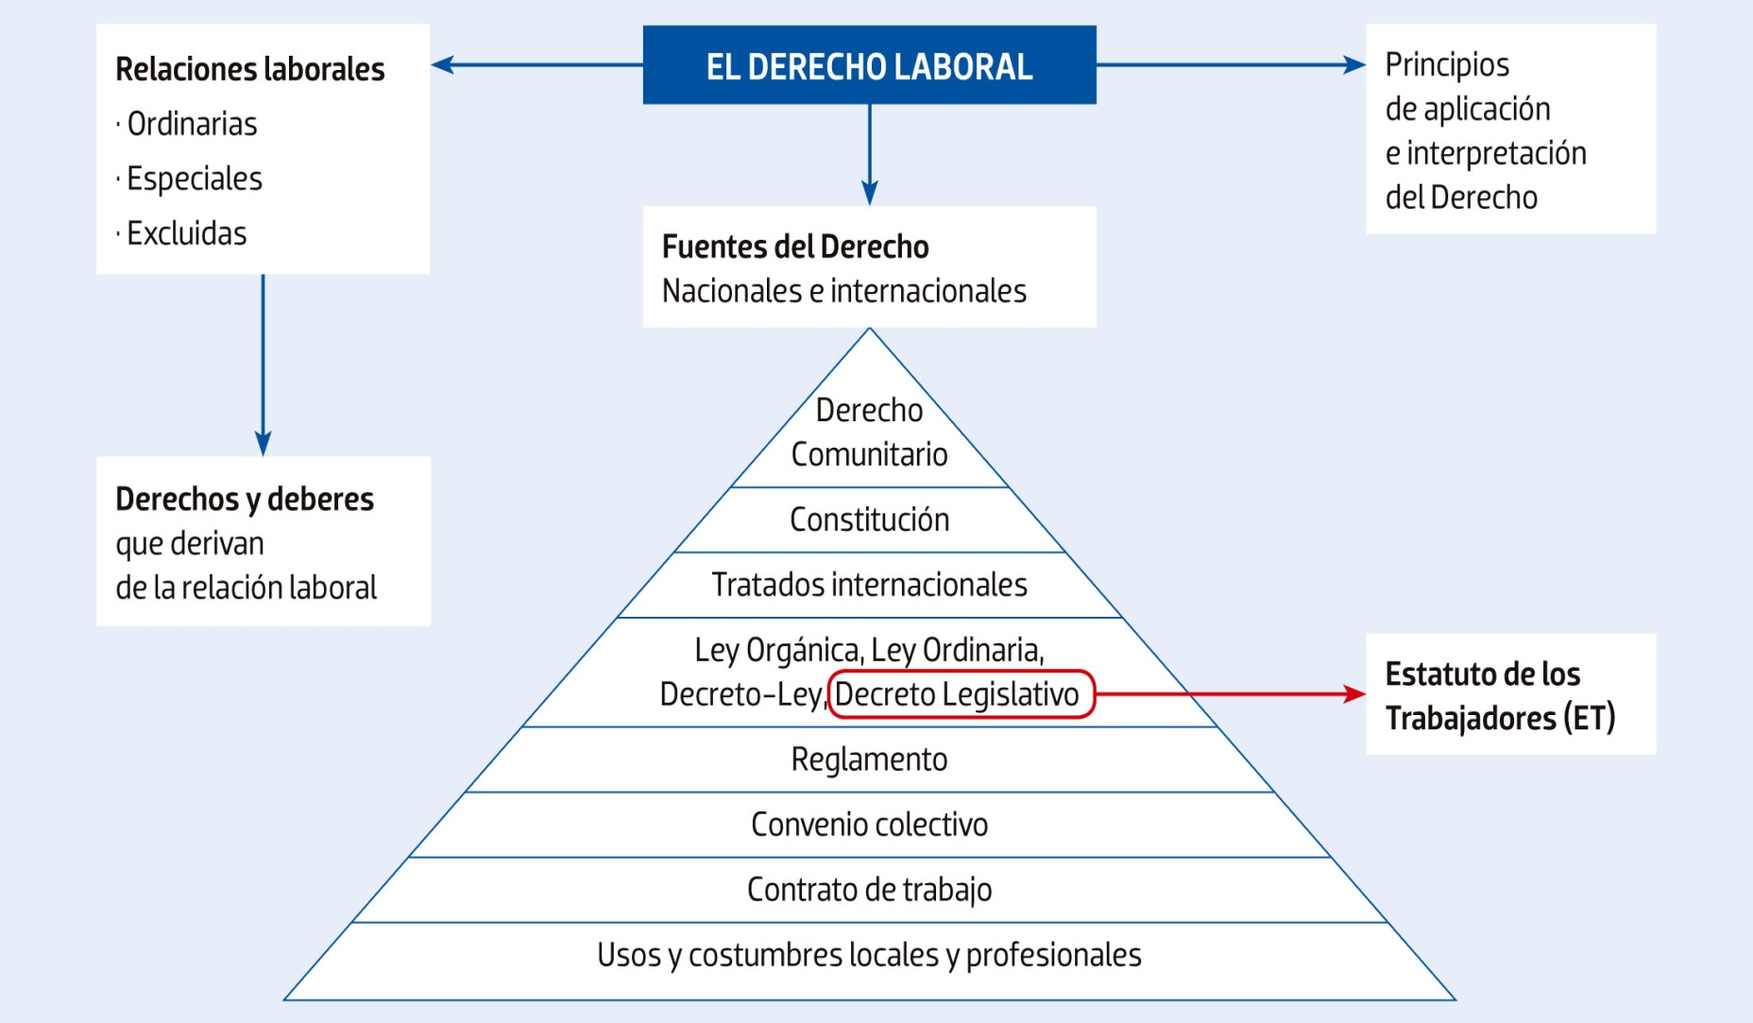
1
La relación laboral
En Resumen
Notes:
Banda Superior
Número de unidad en el color principal de la familia, cuerpo 48, centrado
En franja gris
nombre de la unidad, calibri cuerpo 24, negrita
epígrafes primer de nivel , calibri cuerpo 20, negrita
Imagen izquierda del inicio de unidad (2 bloques de imagen)
Cuadro de texto:
Nivel 1 - calibri 20
Nivel 2 - calibri 18
Nivel 3 - calibri 16
Nivel 4 - calibri 14
Otros elementos
Cajas, Organigramas…
Primer Nivel
Cajas de texto color principal, texto calado por blanco
Segundo nivel
Cajas de texto fondo blanco, línea color principal texto en negro

